Slide 1




BAB 5:
SISTEM KEWANGAN
PENGURUSAN PERNIAGAAN (AP015)
KOLEJ MATRIKULASI, KEMENTERIAN PENDIDIKAN MALAYSIA
KMS

Slide 2
Pengenalan Sistem Kewangan
5.1
KANDUNGAN
5.2
Kos Pembiayaan dan Sumber Kewangan
5.3
Pengurusan Kredit

Slide 3
5.1
Pengenalan Sistem Kewangan

Slide 4
a. Sistem Kewangan
Sistem yang membolehkan berlakunya pemindahan dana (wang) di antara pemberi pinjaman , pelabur dan peminjam.
Melibatkan hubungan yang kompleks antara pasaran kewangan, institusi kewangan, instrument kewangan, perkhidmatan kewangan, pengamal kewangan dan peraturan urusniaga kewangan.
Dalam konteks Malaysia, struktur kewangan terbahagi kepada tiga iaitu;
Pasaran kewangan
Institusi perbankan
Badan kawal selia

Slide 5
b. Fungsi Pasaran Kewangan
Pasaran kewangan – pasaran di mana dana dipindahkan daripada golongan yang mempunyai lebihan dana (surplus) kepada golongan yang kekurangan dana (defisit).
Dana tersebut dikenali sebagai aset kewangan bagi pemberi pinjaman dan liabiliti bagi peminjam.

Slide 6
b. Fungsi Pasaran Kewangan
Kecairan
Menyediakan mekanisme untuk jualbeli instrumen kewangan dengan lebih cepat dan murah.
Instrumen kewangan mempunyai tahap kecairan yang tinggi dan boleh diurusniaga dengan cepat.
Tahap kecairan yang tinggi juga membolehkan sekuriti tersebut dijual dengan lebih murah (dalam lot-lot iaitu 100 syer/lot atau 1000 syer/lot)
Contoh; unit saham dapat bertukar tangan dengan pantas dalam jumlah lot-lot melalui urusniaga di Bursa Malaysia.

Slide 7
b. Fungsi Pasaran Kewangan
Mengintegrasi Maklumat Pasaran
Menyediakan maklumat berkaitan dengan pasaran seperti jangkaan pulangan, risiko, kadar faedah dan peserta pasaran.
Membenarkan penjual dan pembeli berinteraksi untuk menentukan harga instrumen kewangan.
Memudahkan individu membuat keputusan membeli dan menjual instrumen kewangan.
Contoh; Pelabur boleh mendapatkan maklumat berkaitan dengan harga pembukaan, harga penutup, volum jualan, nisbah harga pendapatan yang dibekalkan oleh Bursa Malaysia.

Slide 8
b. Fungsi Pasaran Kewangan
Pertukaran Risiko
Melalui urusniaga jualbeli instrumen kewangan , risiko akan bertukar tangan antara penjual dan pembeli.
Risiko kewangan berkaitan analisis konsep statistikal (min, varian, sisihan piawai, kovarian dan kolerasi) yang menerangkan serakan pulangan di sekitar jangkaan pulangan.
Contoh risiko kewangan : risiko pasaran, risiko kecairan, risiko kredit, risiko operasi, risiko sistematik dan risiko nilai matawang.

Slide 9
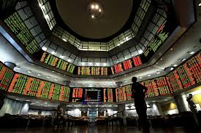

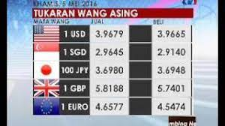

c. Jenis-jenis Pasaran Kewangan
Pasaran Modal
Pasaran Wang
Pasaran Pertukaran Matawang Asing
Pasaran Derivatif

Slide 10
c. Jenis-jenis Pasaran Kewangan
Pasaran Modal
Pasaran untuk memperoleh dana jangka panjang yang terdiri daripada pasaran saham dan pasaran bon/sukuk.
Pasaran ini juga memindahkan sekuriti jangka panjang yang diterbitkan kerajaan dan badan perdagangan swasta kepada pelabur.
Instrumen kewangan dalam pasaran ini berisiko tinggi tetapi mampu memberi pulangan yang tinggi kepada pemegang instrumen.
Kebanyakan firma menggunakan pasaran modal untuk mendapatkan dana bagi pelaburan jangka panjang seperti pelaburan dalam loji, teknologi dan mesin.

Slide 11
c. Jenis-jenis Pasaran Kewangan
Pasaran Modal (…sambungan)
Contoh peserta pasaran; MSEB (Malaysia Stock Exchange Berhad) dan MESDAQ (Malaysia Exchange of Securities Dealing & Automated Quotation)
Contoh instrumen kewangan; melibatkan urusniaga kewangan ekuiti (saham) dan hutang (bon/sukuk)
Fungsi Pasaran Modal
Pergerakan tabungan – mengerakkan dana tidak aktif dalam ekonomi dengan pelaburan yang betul
Peluang pelaburan – peluang untuk orang awam atau institusi melabur dalam instrumen jangka panjang dengan pulangan dalam bentuk kadar faedah, dividen dan keuntungan modal.

Slide 12
c. Jenis-jenis Pasaran Kewangan
Pasaran Wang
Pasaran di mana instrumen kewangan jangka pendek (kurang setahun) diurusniaga bagi membekalkan dana kepada peserta pasaran.
Diurusniaga berdasarkan peranan sistem perbankan.
Instrumen dalam pasaran ini lebih cair dan mempunyai perubahan harga yang rendah.
Peserta pasaran; bank perdagangan (CIMB Bank, RHB Bank, Maybank, Public Bank dll), syarikat kewangan, bank pelaburan dll.
Contoh instrumen kewangan; bil pembendaharaan, kertas perdagangan, penerimaan bank dll.

Slide 13
c. Jenis-jenis Pasaran Kewangan
Pasaran Wang (… sambungan)
Fungsi Pasaran Wang
Membolehkan syarikat memperolehi sumber dana melalui penjualan sekuriti kewangan jangka pendek.
Membolehkan pelabur melabur dalam tempat yang selamat disebabkan kadar kecairan yang tinggi dan tempoh matang yang pendek.

Slide 14
c. Jenis-jenis Pasaran Kewangan
Pasaran Pertukaran Mata Wang Asing
Pasaran di mana berlaku urusniaga matawang antara bank dan institusi kewangan antara satu matawang dengan matawang lain.
Transaksi pertukaran yang dilakukan mestilah tertakluk di bawah Akta Kawalan Pertukaran 1953.
Pasaran akan menentukan kadar pertukaran berdasarkan permintaan dan penawaran matawang.
Kadar ini dipengaruhi imbangan dagangan (import & eksport), dasar bank pusat (kadar faedah, bekalan matawang dalam pasaran), dasar ekonomi (belanjawan berimbang/deficit), inflasi dll.

Slide 15
c. Jenis-jenis Pasaran Kewangan
Pasaran Pertukaran Mata Wang Asing (… sambungan)
Peserta pasaran: Bank pusat, institusi perbankan, syarikat tukaran matawang dan broker tukaran matawang
Contoh instrument kewangan: USD, RM, pound sterling, riyal dll
Fungsi Pasaran Pertukaran Matawang Asing
Membantu institusi melaksanakan urusniaga bertukaran matawang.
Membantu peniaga dan pelabur antarabangsa menukarkan matawang.

Slide 16
c. Jenis-jenis Pasaran Kewangan
Pasaran Derivatif
Pasaran instrumen kewangan hadapan yang menyediakan alat pengurusan risiko yang efektif dan selamat dalam produk komoditi dan kewangan.
Contoh produk komoditi adalah sumber asas dan produk pertanian seperti minyak mentah, emas, kelapa sawit dan lain-lain
Ia menguruskan pendedahan terhadap turun naik kadar faedah, risiko, saham dan indeks saham di pasaran hadapan.
Peserta pasaran: Bursa Derivatif Malaysia (MDEX), pedangan, pembeli komoditi dan Bursa Saham
Contoh instrumen: Pasaran hadapan (forward market), pasaran niaga hadapan (futures market), pasaran opsyen dan pasaran swap

Slide 17
c. Jenis-jenis Pasaran Kewangan
Pasaran Derivatif (… sambungan)
Fungsi Pasaran Derivatif
Memberi kemudahan kepada pelabur yang memerlukan alat pelaburan yang inovatif dan fleksibel yang dapat mengambil peluang-peluang dari pasaran global.
Menawarkan pulangan melebihi purata yang wajar dan perlindungan portfolio kepada pelabur

Slide 18
d. Jenis dan Fungsi Insitusi Kewangan
Institusi kewangan adalah syarikat-syarikat kewangan yang kegiatan utamanya adalah mengumpulkan wang dari masyarakat dan perusahaan dan meminjamkan semula wang tersebut kepada pihak-pihak yang memerlukannya.
Institusi ini menawarkan pulangan melebihi purata yang wajar dan perlindungan portfolio kepada pelabur.
Mereka menawarkan kemudahan untuk aktiviti perlindungan nilai yang boleh menghasilkan pembiayaan yang cekap untuk portfolio pelaburan.

Slide 19


d. Jenis dan Fungsi Institusi Kewangan
BADAN
KAWAL SELIA
INSTITUSI KEWANGAN PERBANKAN
Bank Negara Malaysia
Bank Perdagangan
Bank Pelaburan
INSTITUSI KEWANGAN BUKAN PERBANKAN
Kumpulan Wang Simpanan Pekerja (KWSP)
Tabung Haji
Bank Simpanan Nasional (BSN)
Syarikat Insurans
Syarikat Takaful
Bank Pembangunan
BADAN KAWAL SELIA
Bank Negara Malaysia
Bursa Malaysia
Suruhanjaya Sekuriti

Slide 20
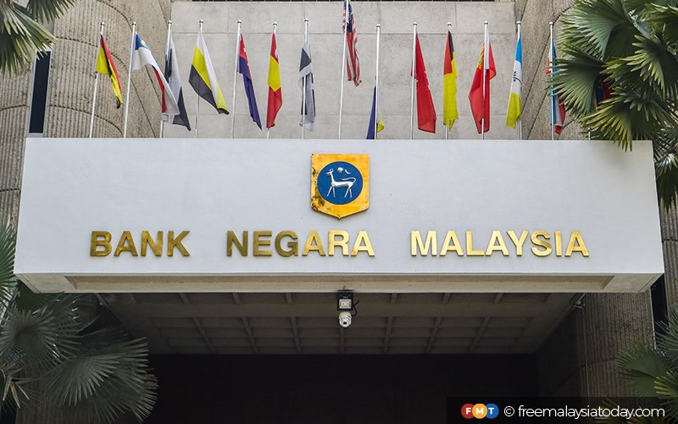
INSTITUSI KEWANGAN PERBANKAN
Bank Negara Malaysia
Bank Negara Malaysia ditubuhkan pada 26 Januari 1959 di bawah Akta Bank Negara Malaysia 1958 (Pindaan - 1994).
Merupakan badan berkanun yang dimiliki sepenuhnya oleh Kerajaan Malaysia . Mempunyai seorang Gabenor yang melapor terus kepada Menteri Kewangan Malaysia dan memaklumkan hal-hal berkaitan dengan dasar sektor monetari dan kewangan kepada Menteri.
Secara umumnya Bank Negara Malaysia adalah untuk menggalakkan kestabilan monetari dan kewangan bagi menyediakan persekitaran yang kondusif untuk pertumbuhan ekonomi Malaysia yang mampan.

Slide 21
INSTITUSI KEWANGAN PERBANKAN
Bank Negara Malaysia (…sambungan)
Diantara Fungsi Bank Negara Malaysia:
untuk merumuskan dan mengendalikan dasar monetari di Malaysia;
untuk mengeluarkan mata wang di Malaysia;
untuk mengawal selia dan menyelia institusi kewangan yang tertakluk kepada undang-undang yang dikuatkuasakan oleh Bank;
untuk mengadakan pengawasan ke atas pasaran wang dan pasaran pertukaran asing;
untuk menjalankan pengawasan ke atas sistem pembayaran;

Slide 22
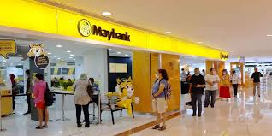
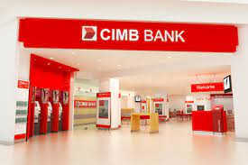
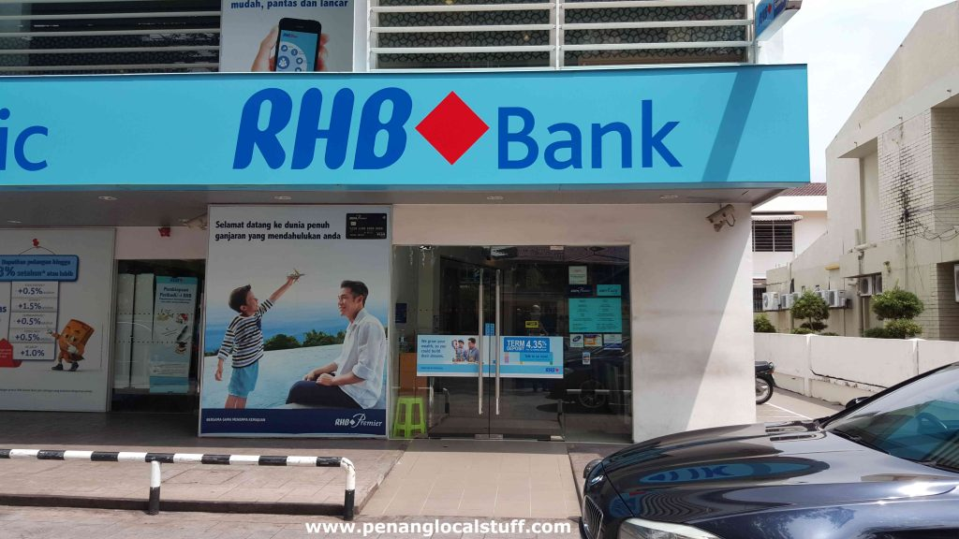
INSTITUSI KEWANGAN PERBANKAN
Bank Perdagangan
Institusi kewangan yang terbesar dan terpenting dalam sistem perbankan.
Dimiliki oleh swasta dan aktivitinya adalah berteraskan keuntungan.
Kaedah perbankan konvensional mengamalkan urusan berdasarkan kadar faedah, dikawal oleh Akta Perkhidmatan Kewangan 2013 dan menerima deposit tetap.
Contoh bank: Maybank Berhad, CIMB Bank Berhad, RHB Bank Berhad

Slide 23
INSTITUSI KEWANGAN PERBANKAN
Bank Perdagangan (…sambungan)
Fungsi Bank Perdagangan:
Mengumpul tabungan
Memberi kredit (pinjaman) kepada yang wajar menerima
Melicinkan mekanisme pembayaran
Memudahkan kaedah pembayaran dan pembiayaan perdagangan antarabangsa
Membolehkan pengiriman wang dengan pelbagai kaedah samada dalam atau luar negara
Menyediakan peti keselamatan peribadi
Selain itu, mereka juga mempunyai perkhidmatan lain seperti kemudahan kredit cawangan, dispenser wang tunai, peti simpanan keselamatan dan peti simpanan malam

Slide 24
INSTITUSI KEWANGAN PERBANKAN
Bank Pelaburan
Institusi kewangan yang membantu individu, badan korporat dan kerajaan memperolehi modal dengan bertindak sebagai agen kepada pelanggan di dalam terbitan sekuriti.
Bank Pelaburan juga menerbitkan dan menyenaraikan saham dan menguruskan portfolio pelaburan.
Contoh, CIMB Investment Bank, RHB Investment Bank, Kenanga Investment Bank.

Slide 25
INSTITUSI KEWANGAN PERBANKAN
Bank Pelaburan (…sambungan)
Fungsi Bank Pelaburan:
Menerbitkan dan menyenaraikan saham dan menguruskan portfolio pelaburan
Menyediakan khidmat nasihat korporat
Menggerakkan dana penyimpan besar melalui pelaburan dalam pasaran saham
Menjalankan aktiviti pembrokeran produk-produk pasaran modal
Menjalankan perniagaan pengurusan dana dan unit amanah
Memberi pinjaman bersindiket (gabungan pinjaman beberapa buah bank dan institusi kewangan lain) untuk membiayai projek mega syarikat-syarikat berhad
Menanggung jaminan terbitan saham baharu.

Slide 26

INSTITUSI KEWANGAN BUKAN PERBANKAN
Kumpulan Wang Simpanan Pekerja
Ditubuhkan pada 1951 dengan tujuan membantu tenaga kerja Malaysia menabung untuk persaraan mereka.
Dikawal di bawah Akta Kumpulan Wang Simpanan Pekerja 1991.
Fungsi KWSP
Membantu ahli mencapai masa depan lebih baik melalui caruman KWSP.
Melindungi dana simpanan ahli-ahli.
Meningkatkan simpanan ahli melalui pelaburan dana ke sektor tertentu.

Slide 27
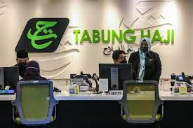
INSTITUSI KEWANGAN BUKAN PERBANKAN
Tabung Haji
Ditubuhkan pada 30 Sept 1963. Tujuan utama adalah membolehkan orang Islam menabung bagi menunaikan fardu Haji.
Ia juga membolehkan orang Islam mengambil bahagian yang berkesan dalam bidang penanaman modal melalui cara halal di sisi Islam.
Memberi perlindungan dan kebajikan jemaah haji melaksanakan fardu haji dengan menyediakan pelbagai kemudahan dan perkhidmatan

Slide 28
INSTITUSI KEWANGAN BUKAN PERBANKAN
Tabung Haji (…sambungan)
Fungsi LTH ialah:
Menguruskan perjalanan haji bagi umat Islam.
Menyediakan kemudahan tabungan untuk umat Islam menabung.
Dana simpanan digunakan untuk tujuan pelaburan dalam kegiatan berlandaskan hukum syarak.

Slide 29
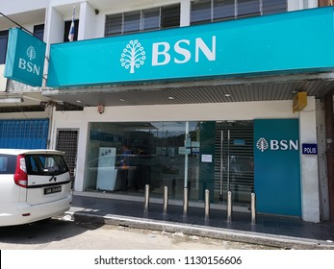
INSTITUSI KEWANGAN BUKAN PERBANKAN
Bank Simpanan Nasional (BSN)
Ditubuhkan pada 1.12.74 di bawah Akta Parlimen.
Dibawah pengawasan Kementerian Kewangan Malaysia- “Government Owned Bank”.
Bank ini ditubuhkan untuk menggalakkan tabungan bagi golongan yang berpendapatan rendah

Slide 30
INSTITUSI KEWANGAN BUKAN PERBANKAN
Bank Simpanan Nasional (BSN) (…sambungan)
Fungsi BSN ialah:
Menyediakan saluran untuk menyimpan dan melabur bagi orang awam dengan menawarkan rangkaian perkhidmatan perbankan yang komprehensif.
Menggalakkan dan menggembleng simpanan, terutamanya daripada para penyimpan-penyimpan kecil.
Menanam tabiat berjimat cermat dan menyimpan.
Menggunakan dana bank untuk pelaburan, termasuk membiayai pembangunan ekonomi negara.

Slide 31

INSTITUSI KEWANGAN BUKAN PERBANKAN
Syarikat Insurans
Syarikat Insurans merupakan perusahaan swasta yang menghasilkan keuntungan dengan menawarkan perlindungan terhadap risiko kepada pelanggan.
Sebagai balasan pelanggan dikenakan bayaran dalam bentuk premium.
Syarikat insurans aktif dalam pasaran modal dengan melaburkan sebahagian daripada kumpulan wangnya dalam sekuriti syarikat atau kerajaan.

Slide 32
INSTITUSI KEWANGAN BUKAN PERBANKAN
Syarikat Insurans (…sambungan)
Fungsi syarikat insurans:
Membayar pampasan kepada pemegang polisinya terhadap risiko-risiko seperti kerugian harta benda, kehilangan nyawa dll.
Menggerakkan pembangunan ekonomi negara dengan pelaburan dana premium yang diterima dalam surat jaminan kerajaan, surat jaminan korporat, harta tetap dll.

Slide 33



INSTITUSI KEWANGAN BUKAN PERBANKAN
Syarikat Takaful
Merupakan alternatif kepada insurans kovensional bagi umat Islam yang memerlukan jaminan perlindungan kewangan berlandaskan syariah.
Menawarkan pelan insurans yang berasaskan kepada hubungan persaudaraan, rasa saling bertanggungjawab dan bekerjasama di kalangan peserta takaful untuk saling membantu apabila ditimpa kesukaran.

Slide 34
INSTITUSI KEWANGAN BUKAN PERBANKAN
Syarikat Takaful (…sambungan)
Fungsi syarikat takaful:
Memberi perlindungan risiko kepada peserta berlandaskan hukum syarak.
Dana terkumpul dilaburkan dalam bentuk surat jaminan kerajaan, surat jaminan korporat, harta tetap dan lain-lain yang memenuhi prinsip syarak.

Slide 35
INSTITUSI KEWANGAN BUKAN PERBANKAN
Bank Pembangunan Malaysia Berhad (BPMB)
Ditubuhkan pada 1973 dan dimiliki sepenuhnya oleh kerajaan Malaysia melalui Menteri Kewangan Diperbadankan.
Ditubuhkan untuk menggalakkan perkembangan sektor-sektor ekonomi tertentu.
Fungsi BPMB
Menyediakan penyelesaian infrastruktur di Malaysia.
Menyediakan pembiayaan jangka sederhana dan panjang kepada sektor infrastruktur, maritim, minyak dan gas serta teknologi.

Slide 36



Badan
Kawal Selia
Bank Negara Malaysia
Bursa Malaysia
Suruhanjaya Sekuriti

Slide 37
BADAN KAWAL SELIA
Bank Negara Malaysia
Bank Negara Malaysia, yang merupakan Bank Pusat Malaysia, berada di puncak struktur monetari dan kewangan negara.
Objektif utama Bank itu adalah untuk menggalakkan kestabilan monetari dan kestabilan kewangan yang kondusif untuk pertumbuhan mampan ekonomi Malaysia.

Slide 38
BADAN KAWAL SELIA
Bank Negara Malaysia (…sambungan)
Fungsi-fungsi BNM dalam mengawal selia seperti yang termaktub di bawah Akta Bank Negara Malaysia 2009 adalah :
untuk mengawal selia dan menyelia institusi kewangan yang tertakluk kepada undang-undang yang dikuatkuasakan oleh Bank;
untuk mengadakan pengawasan ke atas pasaran wang dan pasaran pertukaran asing;
untuk menjalankan pengawasan ke atas sistem pembayaran;
untuk menggalakkan rejim kadar pertukaran asing yang selaras dengan asas ekonomi

Slide 39
BADAN KAWAL SELIA
Bursa Malaysia
Bursa Malaysia adalah sebuah syarikat pemegang bursa yang diluluskan di bawah Seksyen 15 Akta Pasaran dan Perkhidmatan Modal 2007.
Bursa Malaysia mengendalikan sebuah bursa bersepadu penuh, yang menawarkan produk-produk ekuiti, derivatif, bon serta produk-produk Islam dan menyediakan julat luas bagi pilihan-pilihan pelaburan secara global.
Pasaran Saham merupakan satu tempat di mana syarikat boleh menaikkan modal supaya sesuatu perniagaan boleh dimajukan. Biasanya ini berlaku apabila syarikat itu ingin memperluaskan perniagaannya tetapi modal yang sedia ada tidak mencukupi.

Slide 40
BADAN KAWAL SELIA
Bursa Malaysia (…sambungan)
Fungsi Bursa Malaysia:
Pengawal dan operator pasaran barisan hadapan bagi sekuriti-sekuriti dan derivatif yang didagangkan di bursa.
Mempunyai Tataujud dan Tataurus serta Peraturan-peraturan yang mengawal tindak-tanduk Organisasi-organisasi Peserta dan Peserta Dagangan masing-masing dalam urusniaga sekuriti dan derivatif.
Bertanggungjawab bagi pengawasan pasar dagangan dan bagi penguatkuasaan keperluan penyenaraian yang membutirkan kriteria-kriteria untuk penyenaraian, keperluan pendedahan dan piawaian-piawaian yang perlu dikekalkan syarikat-syarikat tersenarai

Slide 41
BADAN KAWAL SELIA
Suruhanjaya Sekuriti
Suruhanjaya Sekuriti Malaysia (SC) bertanggungjawab untuk mengawal selia dan membangunkan pasaran modal di Malaysia dengan kuasa penyiasatan dan penguatkuasaan.
Ia melapor kepada Menteri Kewangan dan akaunnya dibentangkan di Parlimen setiap tahun.

Slide 42
BADAN KAWAL SELIA
Suruhanjaya Sekuriti (…sambungan)
Fungsi Suruhanjaya Sekuriti:
Mengawal selia bursa-bursa, rumah-rumah penjelasan dan depositori pusat;
Pihak berkuasa bagi mendaftar prospektus-propektus syarikat selain daripada kelab rekreasi tidak tersenarai;
Pihak berkuasa bagi meluluskan terbitan-terbitan bon;
Mengawal selia semua perkara yang berhubungkait dengan sekuriti-sekuriti dan kontrak-kontrak niaga hadapan;
Memastikan perilaku yang betul di kalangan institusi pasaran dan individu berlesen

Slide 43
5.2
Kos Pembiayaan dan
Sumber Kewangan

Slide 44

Sumber Kewangan Jangka Panjang
Sumber Kewangan Jangka Pendek
Bon
Saham Biasa
Saham Keutamaan
Pinjaman Jangka Panjang
Pinjaman Jangka Pendek
Overdraf
Kertas Komersial
Kredit Perdagangan

Slide 45
Sumber Kewangan Jangka Panjang
Saham Biasa
Saham
Keutamaan
Bon
Pinjaman Jangka Panjang

Slide 46
a. Sumber Kewangan Jangka Panjang
Bon
Satu penyata yang memiliki nilai muka.
Ia adalah nota janji jangka panjang yang dikeluarkan oleh syarikat di mana syarikat berjanji akan membayar faedah dan prinsipal pada waktu yang telah ditetapkan kepada pemegang-pemegang bon.
Contoh bon: Bon kerajaan, bon korporat (PDS), bon kuasi kerajaan, bon Cagamas dan bon Islam
Pemegang-pemegang bon ialah pemberi pinjaman kepada syarikat.

Slide 47
a. Sumber Kewangan Jangka Panjang
Bon (…sambungan)
Ciri-ciri bon ialah:
Nilai par
Jumlah prinsipal yang akan dibayar selepas matang dan selalunya nilai par ialah RM1000.
Tempoh matang
Di mana syarikat akan membayar balik pinjaman.
Kadar faedah kupon
Kadar diberi dalam nilai ringgit ataupun peratus daripada nilai par.

Slide 48
a. Sumber Kewangan Jangka Panjang
Saham Biasa
Definisi: Saham yang menunjukkan pemilikan dalam syarikat.
Istilah yang wujud dalam saham biasa ialah:
Modal dibenarkan
Dikenali sebagai modal nominal atau modal berdaftar, iaitu jumlah modal yang dinyatakan dalam memorandum ataupun tata wujud syarikat yang didaftarkan dengan pendaftar syarikat. Ia mewakili jumlah maksimum modal yang boleh ditawarkan kepada orang

Slide 49
a. Sumber Kewangan Jangka Panjang
Saham Biasa (…sambungan)
Istilah yang wujud dalam saham biasa ialah:
Modal diterbitkan
Ia mewakili sebahagian daripada modal dibenarkan yang ditawarkan kepada orang ramai. Modal terbitan ini tidak boleh melebihi jumlah modal yang dibenarkan.
Nilai tara
Nilai tara dinyatakan pada sijil syer dan sama seperti didalam tata urusan dan memorandum syarikat. Walaubagaimanapun, nilai saham yang dikeluarkan tidak semestinya sama dengan nilai tara. Biasanya, ia lebih tinggi daripada nilai tara.

Slide 50
a. Sumber Kewangan Jangka Panjang
Saham Biasa (…sambungan)
Ciri-ciri saham biasa:
Tidak mempunyai tempoh matang
Dividen tidak tetap
Mewakili ekuiti atau hakmilik pelabur dalam syarikat.
Mempunyai hak mengundi
Hak menerima dividen jika syarikat dapat untung.

Slide 51
a. Sumber Kewangan Jangka Panjang
Saham Keutamaan
Saham yang diberi keutamaan melebihi saham biasa dalam pemberian dividen.
Ia gabungan antara ciri-ciri hutang/pinjaman dan saham biasa.
Saham keutamaan sama seperti bon di mana bayaran dividen adalah tetap.
Persamaan antara saham keutamaan dan saham biasa pula kedua-duanya tidak mempunyai tempoh matang, mempunyai nilai tara, dividen tidak dikira sebagai perbelanjaan yang boleh mengurangkan cukai dan kegagalan membayar dividen tidak menyebabkan syarikat menjadi bankrap.

Slide 52
a. Sumber Kewangan Jangka Panjang
Saham Keutamaan (…sambungan)
Ciri-ciri Saham Keutamaan:
Kadar dividen tetap setiap tahun
Dividen bersifat kumulatif
Keutamaan dari segi membuat tuntutan berbanding pemegang saham biasa
Tidak mempunyai had mengundi
Pemegang saham keutamaan bukan pemilik syarikat
Saham keutamaan boleh ditukarkan kepada saham biasa
Tiada tarikh matang

Slide 53
a. Sumber Kewangan Jangka Panjang
Pinjaman Jangka Panjang
Merupakan hutang jangka panjang dan tempoh pembiayaan melebihi satu tahun.
Faedah yang dikenakan adalah lebih tinggi berbanding dengan pinjaman jangka pendek kerana risiko kemampuan untuk membayar balik pinjaman.
Pinjaman boleh dikenakan cagaran ataupun tanpa cagaran jika rekod kewangan syarikat kukuh.

Slide 54
Perbezaan Sumber Kewangan Jangka Panjang
Sumber Kewangan | Saham Biasa | Saham Keutamaan | Bon | Pinjaman Jangka Panjang
Jenis Institusi yang menawarkan | Syarikat awam yang tersenarai dalam Bursa Malaysia, Syarikat Sdn Bhd | Syarikat awam yang tersenarai dalam Bursa Malaysia, Syarikat Sdn Bhd | Kerajaan, Institusi swasta yang berkeupayaan (Pihak insurans, Syarikat korporat/ konglomerat) | Badan Berkanun Kerajaan, Bank perdagangan, Institusi kewangan bukan bank
Jenis Peserta | Pelabur yang terdiri daripada individu atau pihak institusi | Pelabur yang terdiri daripada individu atau pihak institusi | Pelabur yang terdiri daripada individu atau pihak institusi | Pelabur yang terdiri daripada individu atau pihak institusi
Tempoh matang | Tiada tempoh matang | Tiada tempoh masa | Tempoh bergantung kepada perjanjian yang dinyatakan dalam sijil bon | Tempoh bergantung kepada perjanjian
Struktur pegangan | Menunjukkan pemilikan dalam syarikat dan boleh mengundi. | Tidak menunjukkan pemilikan. | Tidak menunjukkan pemilikan tetapi adalah hutang | Tidak menunjukkan pemilikan tetapi adalah hutang
Risiko kepada pelabur | Tinggi kerana dividen bergantung kepada perolehan syarikat | Rendah kerana dividen diagih dahulu sebelum diberi kepada pemegang saham biasa | Rendah kerana dividen mengikut perjanjian dan kadangkala bercagar | Rendah kerana jangkamasa lama, dilindungi oleh insurans dan bercagar/ mempunyai penjamin

Slide 55
Sumber Kewangan Jangka Pendek
Kredit Perdagangan
Kertas Kormesial
Pinjaman Jangka Pendek
Overdraf

Slide 56
b. Sumber Kewangan Jangka Pendek
Pinjaman Jangka Pendek
Merupakan pinjaman yang tempoh pembayarannya kurang dari setahun.
Pinjaman yang ditawarkan oleh bank perdagangan kepada peniaga yang memerlukan pinjaman untuk tujuan tertentu.
Merupakan pinjaman paling popular dan mudah dilakukan oleh peminjam.

Slide 57
b. Sumber Kewangan Jangka Pendek
Pinjaman Jangka Pendek (…sambungan)
Ciri-ciri pinjaman jangka pendek ialah:
Perlu dibayar balik beserta faedah dalam tempoh kurang dari setahun.
Boleh didapati dengan lebih mudah berbanding pinjaman jangka panjang.
Kadar faedahnya tidak stabil (turun naik) kerana risiko lebih tinggi.

Slide 58
b. Sumber Kewangan Jangka Pendek
Overdraf
Kemudahan kredit yang diberikan oleh bank perdagangan kepada pemegang akaun semasa untuk mengeluarkan wang melebihi baki yang terdapat dalam akaunnya setakat had yang ditetapkan.
Faedah akan dikenakan berdasarkan jumlah yang dikeluarkan bukannya jumlah wang yang dibenar dikeluarkan.

Slide 59
b. Sumber Kewangan Jangka Pendek
Overdraf (…sambungan)
Ciri-ciri overdraf ialah:
Kadar faedahnya berubah-ubah dan wujud sebaik wang digunakan.
Pemberi pinjam menggunakan akaun belum terima dan inventori sebagai jaminan.
Ia lebih mudah didapati daripada pinjaman jangka pendek.

Slide 60
b. Sumber Kewangan Jangka Pendek
Kertas Komersil
Merupakan nota janji tidak bercagar yang dikeluarkan oleh pihak bank atau syarikat korporat bagai mendapatkan tunai. Dikeluarkan pada nilai lebih rendah dari nilai matang.
Nota janji hutang jangka pendek yang diterbitkan oleh syarikat-syarikat besar lagi ternama, yang mempunyai kedudukan kewangan yang kukuh dan diyakini oleh pelabur.

Slide 61
b. Sumber Kewangan Jangka Panjang
Kertas Komersil (…sambungan)
Ciri-ciri kertas komersil ialah:
Tempoh matangnya antara satu hari hingga 9 bulan dengan kebiasaannya ialah 5 bulan.
Kadar faedah turun dan naik mengikut situasi penawaran dan permintaan.
Kebiasaannya dikeluarkan pada nilai diskaun daripada dan nilai muka.

Slide 62
b. Sumber Kewangan Jangka Pendek
Kredit Perdagangan
Kemudahan kredit yang disediakan oleh pembekal kepada peniaga atau membeli secara hutang.
Direkodkan sebagai akaun belum bayar.
Kemudahan kredit ini akan mudah diperolehi apabila hubungan peniaga dengan pembekal telah lama terjalin serta yakin dengan prestasi peniaga.
Peniaga tidak perlu membayar serta-merta sehingga akhir tempoh kredit.
Contoh: 2/10 net 30, sekiranya firma membayar dalam tempoh kurang dari 10 hari layak untuk mendapat diskaun 2%, dan perlu menjelaskan bil dalam tempoh 30 hari dari tarikh invois.

Slide 63
b. Perbezaan Sumber Kewangan Jangka Pendek
Sumber Kewangan | Pinjaman Jangka Pendek | Kertas Komersil | Kredit Perdagangan | Overdraf
Jenis Institusi yang menawarkan | Bank Perdagangan, Bank Islam, Bank Pelaburan dan Institusi Kewangan Bukan Bank | Bank Perdagangan, Institusi Swasta Ternama | Pembekal (syarikat swasta) | Bank perdagangan konvensional/ islamik
Jenis Peserta | Peminjam yang terdiri daripada individu atau pihak institusi | Pelabur yang terdiri daripada individu atau pihak institusi | Peniaga (Borong atau Runcit) | Pemegang akaun semasa di bank tersebut yang cukup kelayakannya
Tempoh matang | Biasanya dalam tempoh bulanan seperti 9 bulan tetapi tidak melebihi setahun | 1 hingga 9 bulan | Tempoh biasanya tidak melebihi satu bulan | Tempoh caj ini akan berterusan selagi pinjaman tidak habis dibayar
Kadar faedah/Kos | Tinggi kerana tempoh pinjaman yang singkat | Bergantung kepada tujuan ia dikeluarkan. Jika pinjaman untuk projek berisiko, maka kadar faedah tinggi | Kos wujud apabila peminjam tidak mengambil diskaun | Bergantung kepada jumlah pinjaman dan jenis bank
Risiko | Tinggi kepada pembiaya kerana tiada cagaran dari peminjam | Rendah kerana syarikat yang meminjam adalah ternama (goodwill) | Tinggi kerana pembekal memberi atas dasar kepercayaan dan tiada cagaran | Rendah kepada pembiaya kerana mempunyai cagaran

Slide 64
c. Kos Pembiayaan
Secara umumnya, kos pembiayaan merupakan kadar faedah dan lain-lain belanja atas pembiayaan/peminjaman sesuatu dana.
Dikategorikan kepada tiga item iaitu:
Kadar faedah
Kos pengapungan
Duti setem
Setiap jenis pembiayaan mempunyai kos-kos tertentu yang mungkin berbeza dengan yang lain.
Contohnya, penerbitan saham akan melibatkan tanggungan kos pengapungan dan duti setem manakala pinjaman jangka pendek akan melibatkan kadar faedah dan duti setem.

Slide 65
c. Kos Pembiayaan
Kadar faedah
Nisbah pembayaran yang dikenakan kepada peminjam.
Kadar pulangan kepada pemberi hutang.
Kos pengapungan
Kos yang terlibat dalam sesuatu terbitan sekuriti baharu.
Meliputi kos penaja pelaburan, percetakan, undang-undang dan perakaunan.
Duti setem
Cukai yang dikenakan dalam bentuk setem terhadap sesuatu dokumen perjanjian atau pindah hak milik.

Slide 66
c. Kos Pembiayaan
Kadar Faedah | Nisbah pembayaran yang dikenakan kepada peminjam. Kadar pulangan kepada pemberi hutang.
Kos Pengapungan | Kos yang terlibat dalam sesuatu terbitan sekuriti baharu. Meliputi kos penaja pelaburan, percetakan, undang-undang dan perakaunan.
Duti setem | Cukai yang dikenakan dalam bentuk setem terhadap sesuatu dokumen perjanjian atau pindah hak milik.

Slide 67
5.3
Pengurusan Kredit

Slide 68
a. Pengurusan Kredit
Ia merupakan komponen polisi kredit firma yang meliputi syarat-syarat jualan, analisis kredit dan polisi kutipan yang dibuat oleh pembekal kepada pembeli.

Slide 69
a. Pengurusan Kredit
Terma Kredit
Ia adalah syarat-syarat bayaran yang ditawarkan penjual kepada pembeli.
Sebarang diskaun yang ditawarkan bagi menggalakkan pembayaran awal dalam tempoh tertentu dan mengenalpasti tempoh kredit yang layak diberikan kepada pelanggan.
Contoh terma kredit: 2/10 net 30
2 (diskaun 2% daripada amaun kredit
10 (tempoh diskaun iaitu 10 hari
30 (tempoh akhir bayaran kredit iaitu 30 hari)

Slide 70
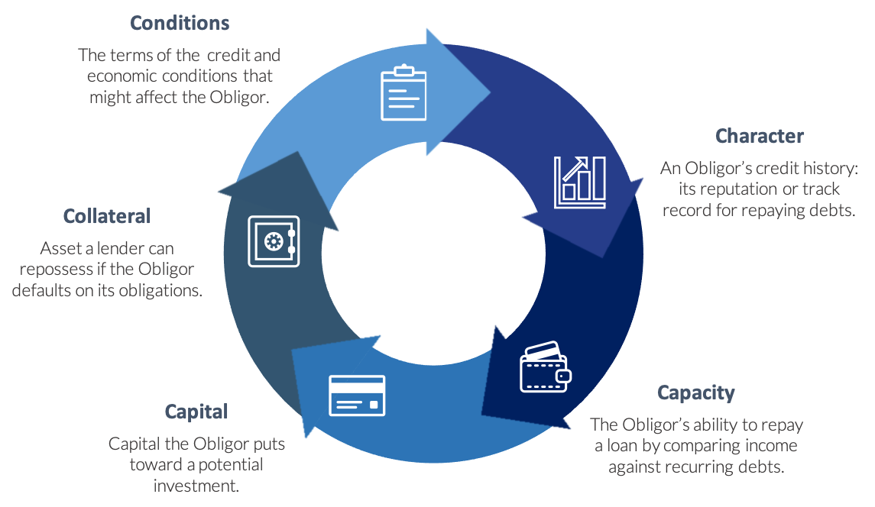
b. Prinsip 5C
Prinsip-prinsip sebagai asas yang digunakan oleh pihak pengurusan membuat keputusan yang cekap dalam meluluskan sesuatu kredit.

Slide 71
b. Prinsip 5C
Modal (Capital)
Kedudukan kewangan pelanggan berpandukan analisis penyata kewangan pelanggan.
Penekanan kepada kedudukan ekuiti dan nisbah-nisbah risiko seperti nisbah semasa, nisbah hutang dan nisbah perlindungan faedah.
Contoh, Ambank melihat kedudukan nisbah kecairan dan nisbah hutang syarikat ABC yang menunjukkan kekuatan syarikat dari segi aset sebelum meluluskan pinjaman RM3 juta.

Slide 72
b. Prinsip 5C
Keupayaan (Capacity)
Kemampuan pelanggan untuk membayar hutang yang diukur melalui aliran tunai daripada perniagaan.
Keupayaan akan juga dilihat dari daya maju projek dalam menjana aliran tunai positif.
Perlu juga melihat dari segi pematuhan undang-undang dan syarat-syarat pinjaman.
Contoh, Ambank menganalisis daya maju projek baru syarikat ABC untuk memastikan projek tersebut mampu memberi aliran tunai masuk yang tinggi ke dalam syarikat sebelum meluluskan pinjaman RM3 juta.

Slide 73
b. Prinsip 5C
Pewatakan (Character)
Keperibadian pelanggan dalam menunaikan janji untuk membayar hutang dalam tempoh masa yang djanjikan.
Faktor moral pelanggan diambilkira seperti laporan kredit pelanggan akan cuba didapati daripada pihak bank pelanggan, pembekal kredit lain dan pesaing-pesaing mengenai maklumat.
Contoh, Ambank melihat sejarah pinjaman Syarikat ABC yang lepas melalui sistem Central Credit Reference Information System (CCRIS) samada jujur dalam pembayaran sebelum meluluskan pinjaman RM3 juta.

Slide 74
b. Prinsip 5C
Suasana (Condition)
Keadaan ekonomi dan persekitaran atau sebarang aktiviti pembangunan baru yang dapat mempengaruhi keupayaan pelanggan dalam membayar balik hutang.
Contoh, Ambank akan melihat keadaan ekonomi semasa negara. Jika stabil, Ambank akan meluluskan pinjaman RM3 juta kepada Syarikat ABC.

Slide 75
b. Prinsip 5C
Cagaran (Collateral)
Cagaran diperlukan bagi mengurangkan risiko kerugian jika pelanggan tidak mampu bayar pinjaman
Cagaran aset tetap yang mungkin disandarkan oleh pelanggan sebagai jaminan.
Jaminan aset tetap yang disandarkan ini selalunya dapat menolong memudahkan pelanggan mendapatkan kredit pada kadar yang lebih rendah.
Bagi pelanggan yang tidak dapat menyediakan aset sebagai cagaran, penjamin yang mempunyai pendapatan yang kukuh diperlukan.
Contoh, Syarikat ABC mencagarkan bangunan milik syarikat berharga RM5 juta, maka Ambank meluluskan pinjaman RM3 juta tersebut.

Slide 76
TAMAT

